Slide 1
আজকের পাঠে সবাইকে স্বাগতম

Slide 2
পরিচিতি
মোছাঃ শাহানাজ পারভীন
প্রধান শিক্ষক
পৌরমডেল স্কুল এ্ন্ড কলেজ
ঝিনাইদহ।
Email-shahanajpa69@gmail.com
শ্রেণি: অষ্টম
বিষয়: বাংলাদেশ ও বিশ্বপরিচয়
অধ্যায় : ৯ম
সময়: 4০ মিনিট

Slide 3
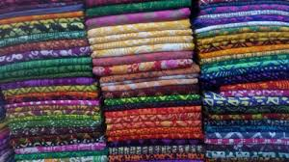
ছবিগুলো লক্ষ্য কর

Slide 4
আজকের পাঠ
বাংলাদেশের প্রধান প্রধান শিল্প

Slide 5
শিখন ফল
এই পাঠ শেষে শিক্ষার্থীরা-----
শিল্প কাকে বলে বলতে পারবে;
বাংলাদেশের প্রধান প্রধান শিল্পের বর্ণনা করতে পারবে;
আর্থ –সামাজিক উন্নয়নে এসব শিল্পের গুরুত্ব উপলব্ধি করতে পারবে।

Slide 6
শিল্প
কাঁচামাল ব্যবহার করে মধ্যবর্তী কোন দ্রব বা চূড়ান্ত পণ্য উৎপাদন করার প্রক্রিয়াকে শিল্প বলে। একটি উদাহরণ দিয়ে বিষয়টি বুঝতে চেষ্টা করি। কোন একজন উদ্যোক্তা কৃষকের কাছ থেকে তুলা কিনে তা থেকে সুতা তৈরি করলে আমরা তাকে শিল্প বলতে পারি। যেহেতু এ সুতা এখনও চূড়ান্ত দ্রব- পোষাকে পরিণত হয়নি তাই এই উৎপাদিত সুতাকে মধ্যবর্তী দ্রব বলতে পারি। আবার কোন গার্মেন্টস ফ্যাক্টরির মালিক উপর্যুক্ত সুতা দিয়ে বা তিনি সরাসরি কৃষকের কাছে থেকে তুলা নিয়ে সুতা বানিয়ে তা থেকে পোষাক তৈরি করলেও তাকে শিল্প বলে।

Slide 7
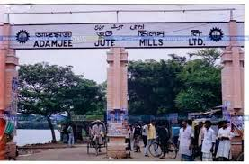
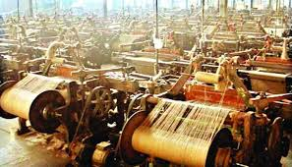
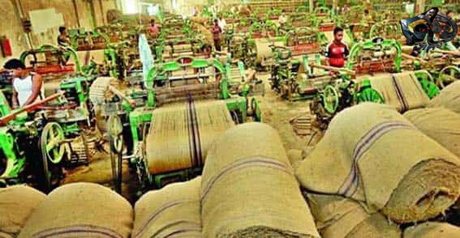
শুরুতে পাট শিল্প
চট বোনা হচ্ছে
আদমজী জুট মিল
পাট সংগ্রহ
পাটের বস্তা

Slide 8
পাটশিল্পের ইতিবৃত্ত
পাটশিল্প
যাত্রা
১৯৫১সালে
পাটকল ৭৬টি
একসময়ে কেবল বস্তা উৎপাদন করত
নানা পন্য উৎপাদন করা হয়
২০০৯/১০
৩২ কোটি ডলার
প্রধান অর্থকরী ফসল

Slide 9
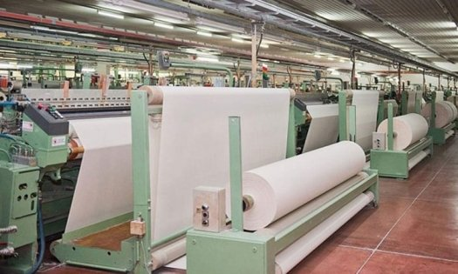
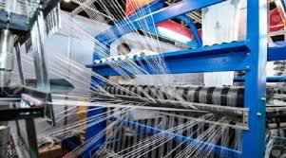
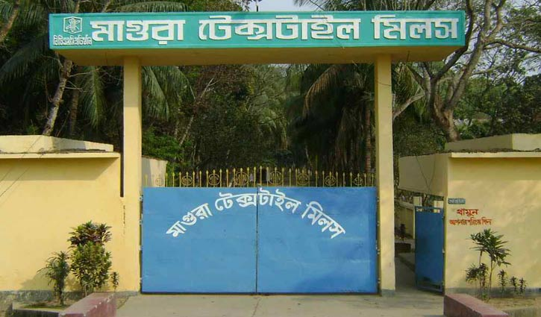
বাংলাদেশের বস্ত্রশিল্প

Slide 10
বাংলাদেশের বস্ত্রসশিল্প
শিল্পায়নের প্রাথমিক পর্যায়ে বস্ত্র শিল্পের প্রাধান্য
1947 সালে সংখ্যা ছিল
৮টি
বর্তমান সংখ্যা
২৪টি
১৭২.০৮ কে জি সুতা
৫৬.৫৪মিলিয়ন মিটার কাপড়
ঢাকা ,কুমিল্লা, নোয়াখালী, চট্টগ্রাম, টাঙ্গাইল ও বরিশাল
২০১১ -২০১২ অর্থ বছরে

Slide 11
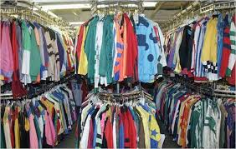
বৃহত্তম রপ্তানিমুখী শিল্প /পোশাক শিল্প
দেশে বর্তমানে তিন হাজারের অধিক শিল্প ইউনিট রয়েছে বাংলাদেশ যুক্তরাষ্ট্র ও ইউরোপের দেশগুলোতে পোশাক রপ্তানি করে বিপুল বৈদেশিক মুদ্রা আয় করেচল্লিশ লক্ষ শ্রমিক কাজ করছে২০১২-১৩ অর্থ বছরে আয় ৮০৯০ কোটি মার্কিন ডলার
২০১৮-১৯ অর্থবছরে এ খাতে মোট রপ্তানি আয় হয়েছে ৩৪.১৩বিলিয়ন মার্কিন ডলার যা বিগত অর্থবছরের তুলনায় ১১.৪৯% বেশি

Slide 12
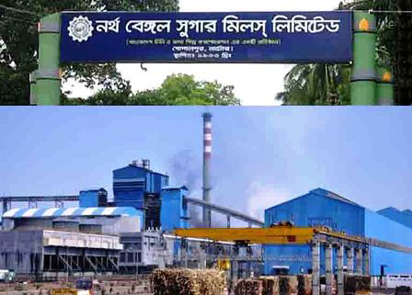
চিনি শিল্প
১৯৩৩ সালে নাটোরের গোপালপুরে প্রথম চিনিকল প্রতিষ্ঠার মধ্য দিয়ে চিনি শিল্পের যাত্রা শুরু।বাংলাদেশ ২০১১-১২ সালে চিনির উৎপাদন ৬৯.৩১ হাজার মেট্রিকটন।
বাংলাদেশে প্রতিবছর প্রচুর চিনি আমদানি করে।
মোট চিনিকল ১৭টি।

Slide 13
কাগজ শিল্প
১৯৫৩ সালে কর্ণফুলী কাগজের কল স্থাপিত হওয়ার মধ্য দিয়ে এদেশে কাগজ শিল্পের যাত্রা শুরু।

Slide 14
উল্লেখযোগ্য কাগজ শিল্প প্রতিষ্ঠান
সরকারি
কর্ণফুলী,
পাকশি
খুলনা হার্ড বোর্ড ও নিউজপ্রিন্ট মিল
বেসরকারি
বসুন্ধরা
মাগুরা পেপার মিল
উৎপাদন
২০১১-২০১২
অর্থবছর
৫৩.১৬হাজার মেট্রিক টন

Slide 15
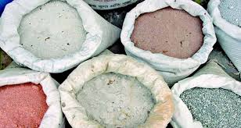
১৯৬১ সালে ফেঞ্চুগঞ্জ সার কারখানা স্থাপিত হওয়ার মধ্য দিয়ে এদেশে সারশিল্পের যাত্রা শুরু।
বাংলাদেশের সার কারখানা
এটি প্রাকৃতিক গ্যাস ভিত্তিক সার কারখানা।
এটি এশিয়ার প্রথম সার কারখানা।
সার উৎপাদনে আমরা স্বয়ংসম্পূর্ণ নই।
বিদেশ থেকে প্রচুর আমদানি করতে হচ্ছে।
২০১১ -১২ অর্থবছরে উৎপাদন
১০৪৭.২১ হাজার মেট্রিকটন।

Slide 16
মূল্যায়ন
বাংলাদেশের প্রথম পাটকল কোথায় স্থাপিত হয়?
১৯৪৭ সালে বাংলাদেশে কয়টি বস্ত্রকল ছিল?
ফেঞ্চুগঞ্জ সার কারখানার প্রধান কাঁচামাল কী?
বাংলাদেশে কয়টি ইউরিয়া সার কারখানা আছে?

Slide 17
সবাইকে ধন্যবাদ

